Slide 1


TRƯỜNG TIỂU HỌC ĐẠI HÀ
Chào mừng thầy cô đến dự
tiết học Tiếng Việt
Lớp 5A

Slide 2

Em hãy xem đoạn video sau và chú ý quan sát vi deo trên có hình ảnh những con vật nào ?

Slide 3
Theo em, đoạn video vừa xem đã phản ánh tình trạng gì của các loài động vật hoang dã?
Muốn các loài động vật hoang dã không phải đối diện với tình trạng đó, chúng ta cần làm gì?

Slide 4
Yêu cầu . Thảo luận về động vật hoang dã

Slide 5

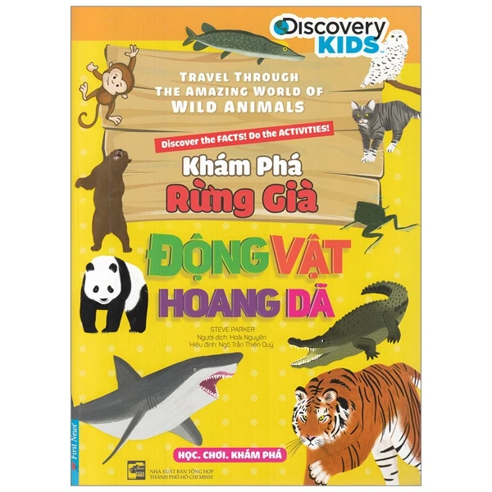
Tìm hiểu về động vật hoang dã và việc bảo tồn động vật hoang dã qua sách, báo, in-tơ-nét.
G: Một số cuốn sách về động vật hoang dã: Sinh vật trú ẩn và săn mồi (Rắt Ô-oen), Khám phá rừng già – Động vật hoang dã (Xti Pa-cơ),...
Ghi chép các thông tin quan trọng về những hoạt động bảo vệ động vật hoang dã.

Slide 6
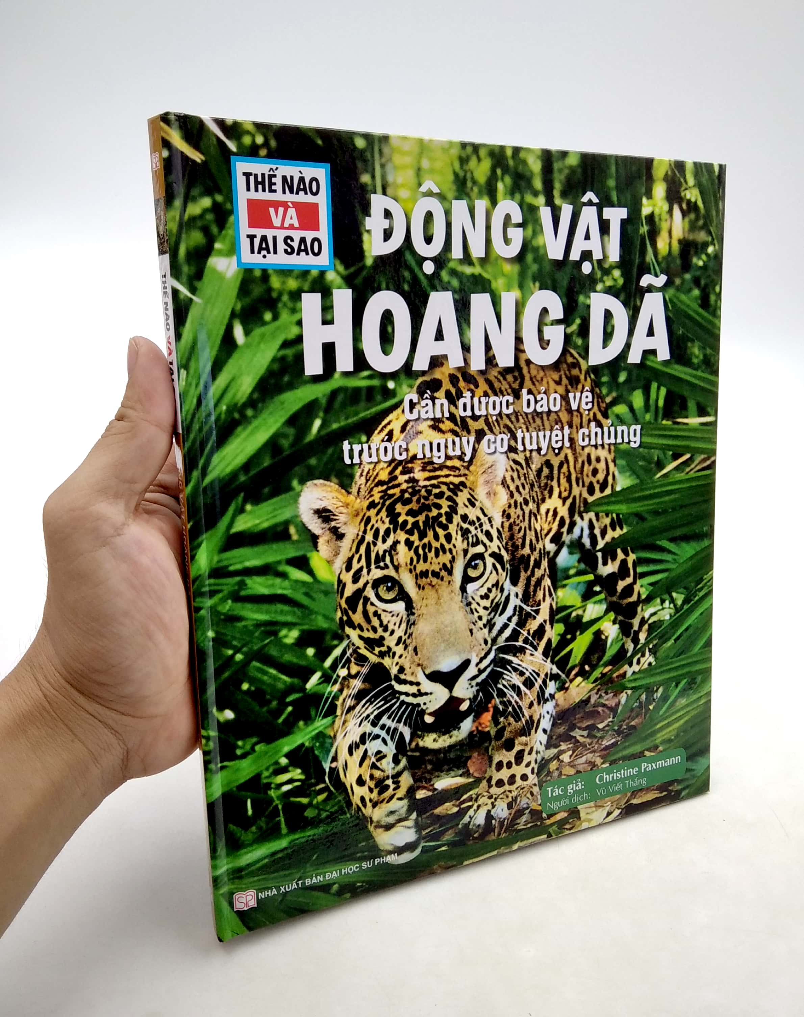





Slide 7
2
Thảo luận

Slide 8

Thảo luận câu hỏi
+ Tại sao chúng ta phải bảo vệ ĐVHD ?
+ Những việc cần làm để bảo vệ ĐVHD ?

Slide 9
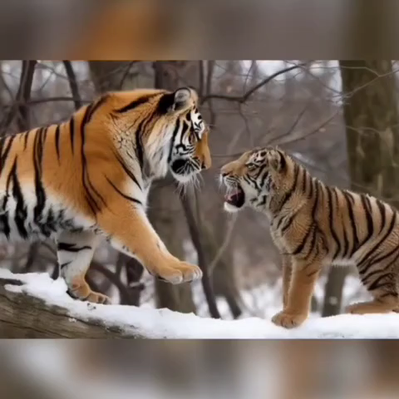

Slide 10
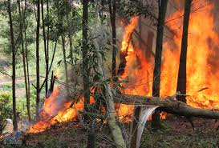

Slide 11
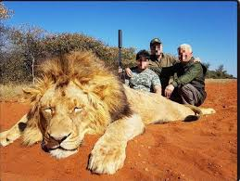

Slide 12
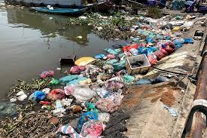

Slide 13
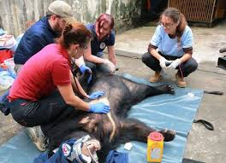

Slide 14
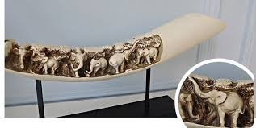

Slide 15
Ngoài những thông tin trên, em còn có ý kiến riêng nào khác không?

Slide 16
4
Đánh giá

Slide 17
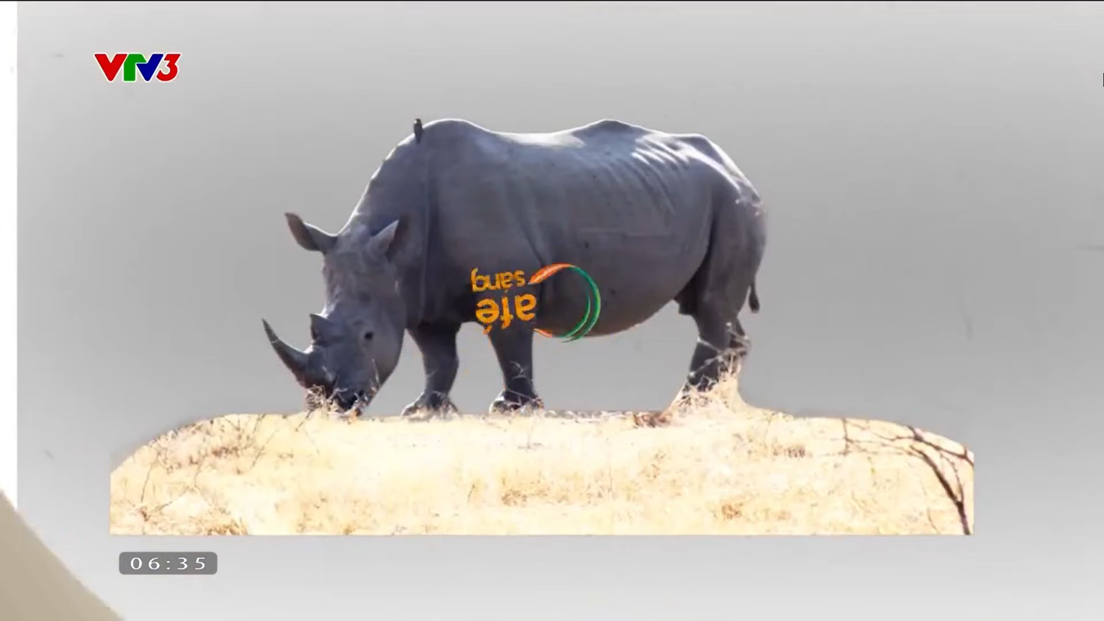

Slide 18
Em có cảm nghĩ gì sau khi xem những hình ảnh và thông tin này?

Slide 19


Slide 20


Slide 21


- Hãy chia sẻ với người thân về ý tưởng bảo vệ động vật hoang dã.
- Sưu tầm tranh ảnh và tìm đọc thêm những thông tin về vịnh Hạ Long.

Slide 22

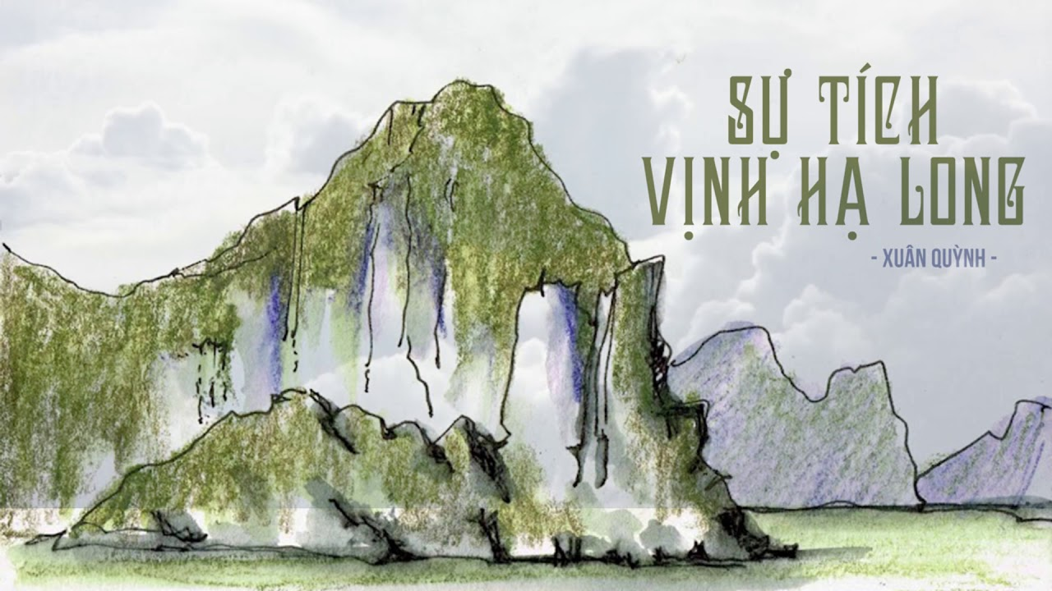

Slide 23


